Slide 1

Rede de Classificação
Inception-V3
Prof. Dr. Diego Bruno
Education Tech Lead na DIO Doutor em Robótica e Machine Learning pelo ICMC-USP

Slide 2

Inception V3
Machine Learning

Slide 3
→ Vamos trabalhar com a Inception –V3:
Classificação de imagens

Slide 4
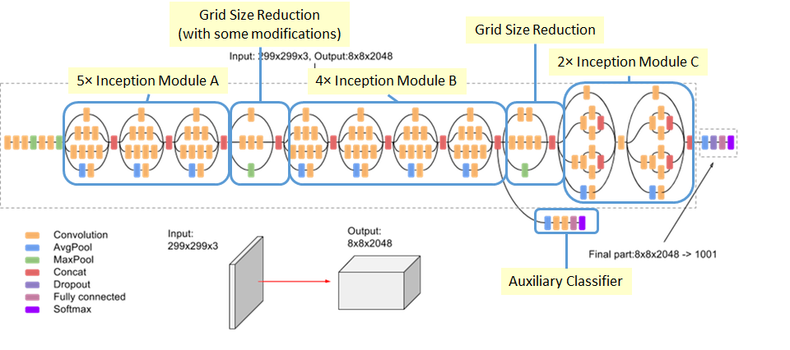
Inception-V3: Arquitetura

Slide 5
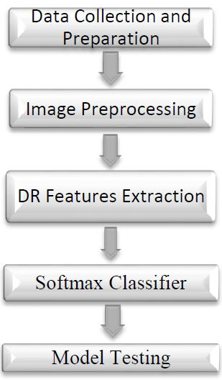
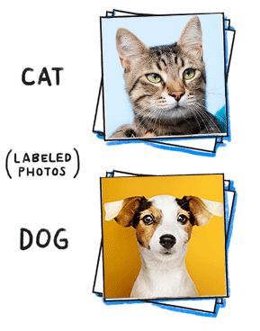
Inception-V3: Arquitetura

Slide 6
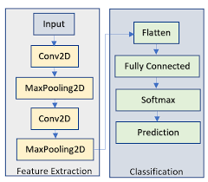
Inception-V3: Arquitetura

Slide 7
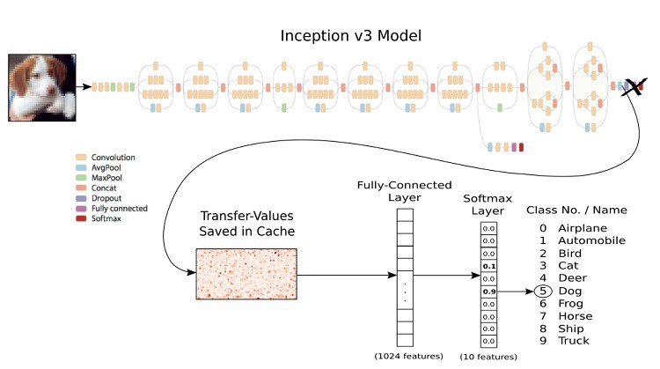
Inception-V3: Arquitetura

Slide 8
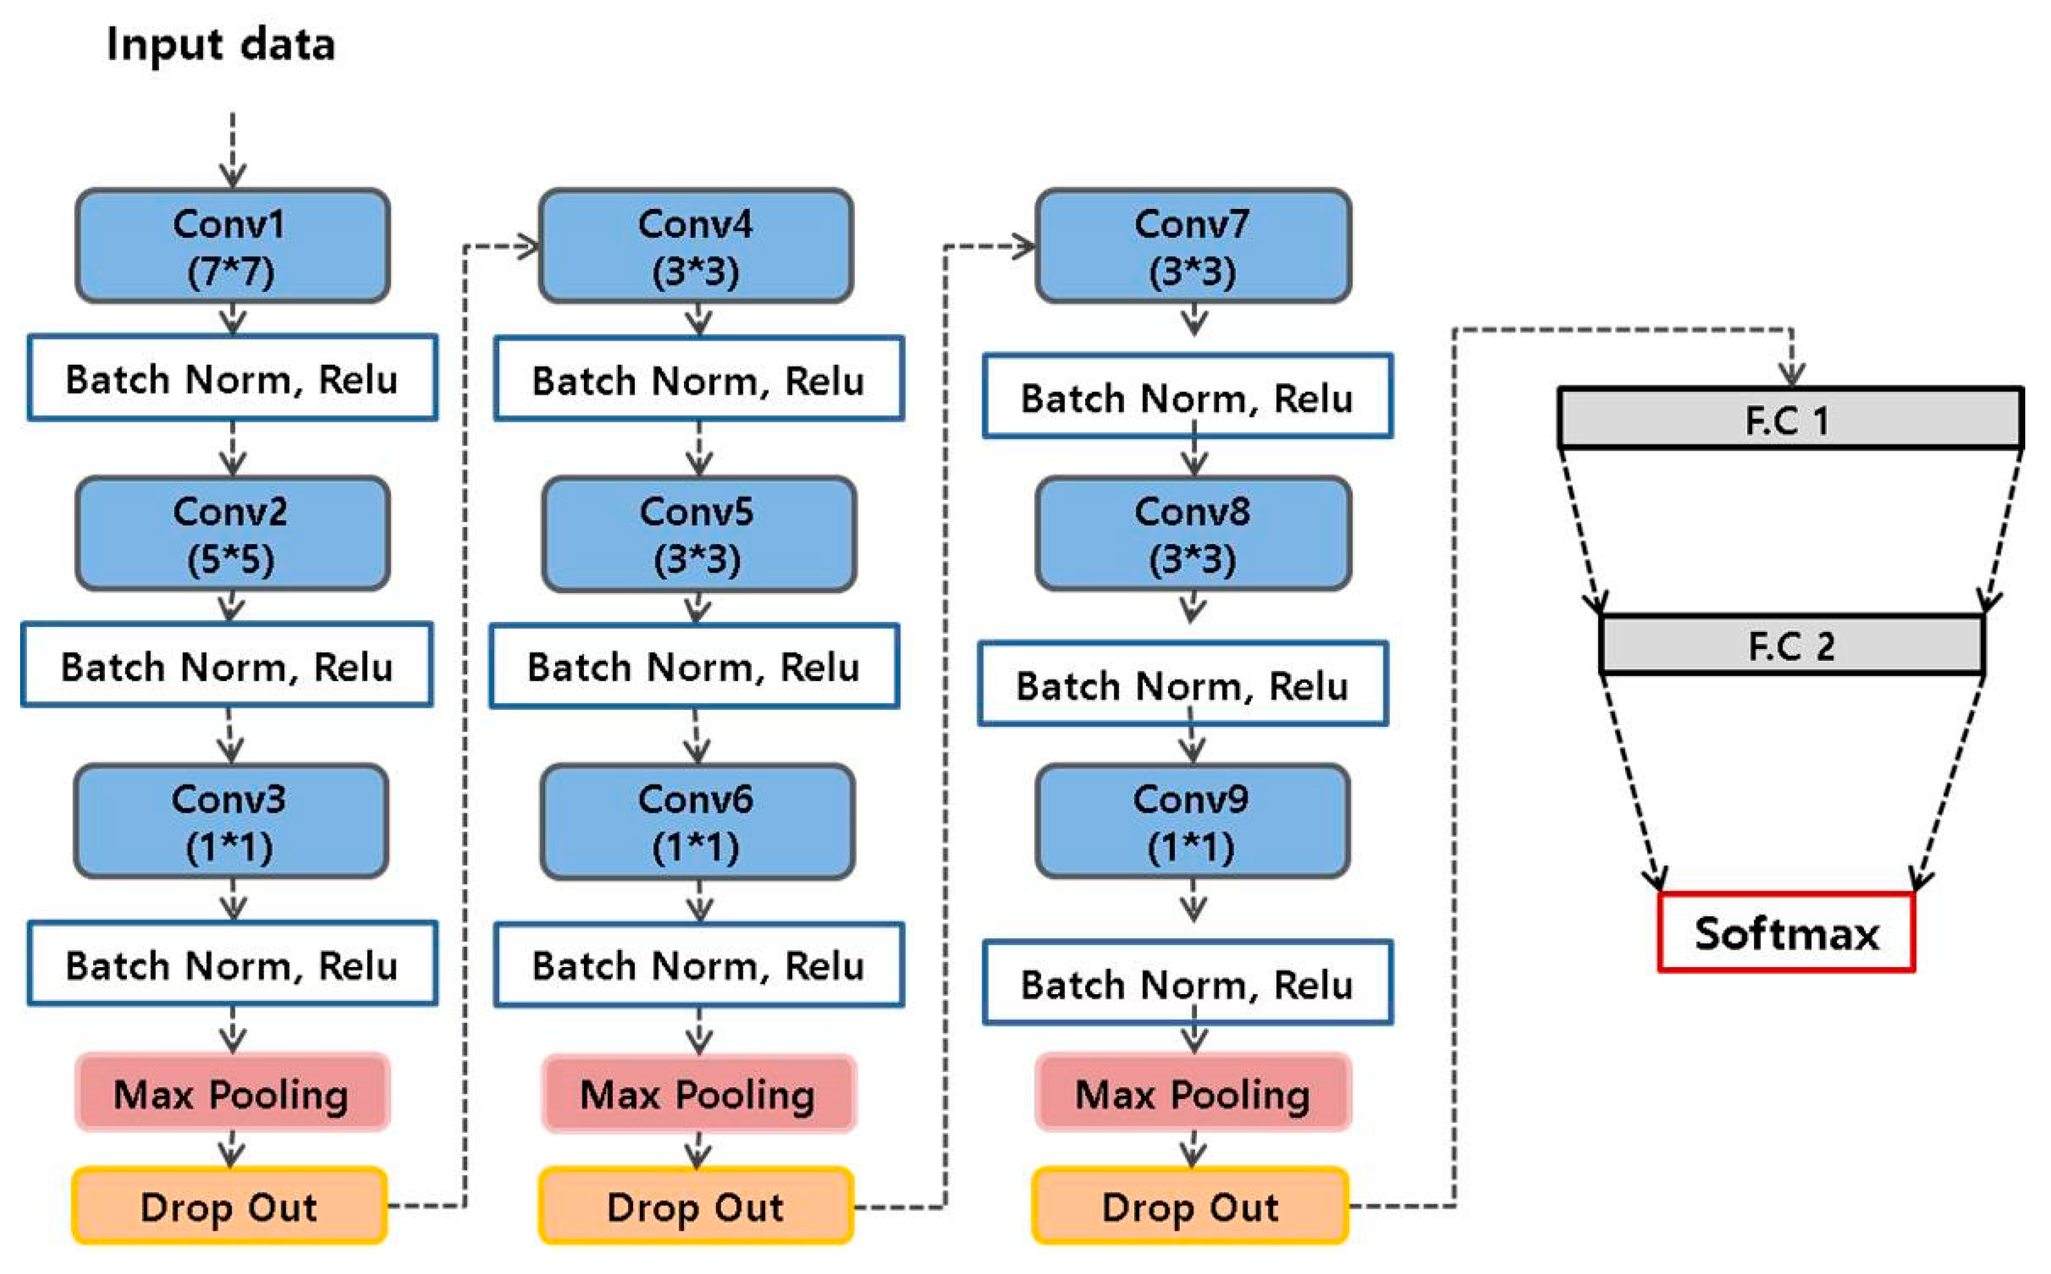
Inception-V3: Arquitetura

Slide 9
Obrigado!
Machine Learning
Prof. Dr. Diego Bruno

